Slide 1

이상탐지(anomaly detection) 프로젝트
2025 1학기 컴퓨터비전 (ECE4249_41) Group8
Chaeheon Song
Jaewon Seo
Jisoo Yang

Slide 2
전체 과제 수행 흐름 요약
이상탐지 프로젝트
1. 데이터셋 준비
Fashion MNIST 정리
(Pullover: 정상, Coat/Shirt: 비정상)
2. 모델 설계 (SwinInspiredAE)
SwinInspiredAE 설계
(Patch Aggregation 적용 Autoencoder)
3. 모델 학습 (정상 데이터만 학습)
정상 데이터(Pullover)만으로 학습 진행
4. 추론 (Reconstruction Error 계산)
테스트 데이터 복원 및 Reconstruction Error 계산
5. 이상 탐지 수행 및 평가
Error Threshold로 정상/비정상 판별
AUROC 평가, Kaggle 제출

Slide 3
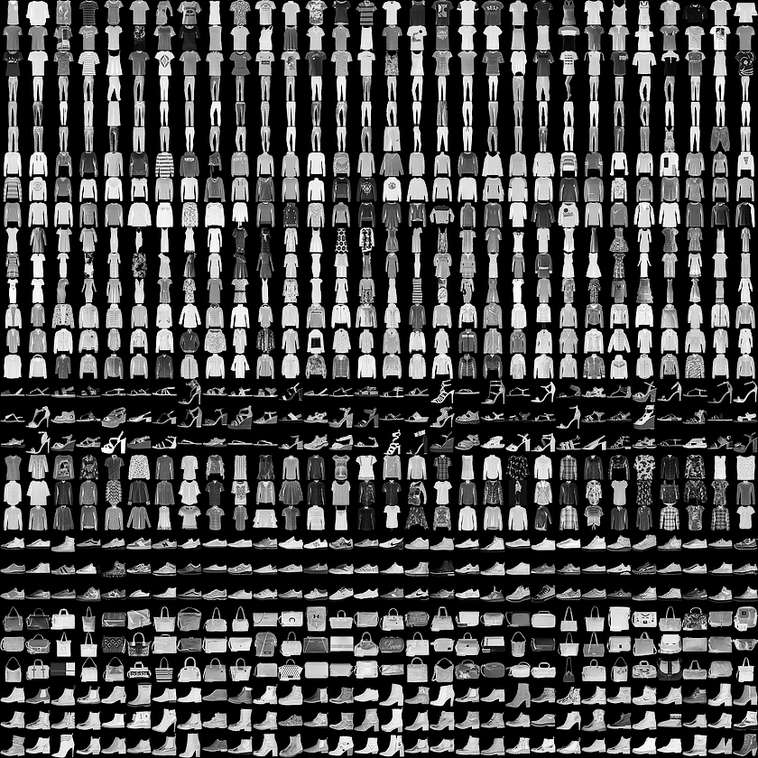
데이터셋 준비
이상탐지 프로젝트
1. 데이터셋 준비
Fashion MNIST 정리 (Pullover: 정상, Coat/Shirt: 비정상)
Fashion MNIST
머신러닝 알고리즘 벤치마크를 위해 개발된 데이터셋
실제 패션 상품 이미지(티셔츠, 바지, 신발 등)로 구성되어 있어, 보다 현실적이고 도전적인 분류 문제를 제공

Slide 4
데이터 셋 준비
이상탐지 프로젝트
1. 데이터셋 준비
Fashion MNIST 정리 (Pullover: 정상, Coat/Shirt: 비정상)
Fashion MNIST 데이터 셋을 기반으로, 정상 데이터와 비정상 데이터를 구분하는 이상탐지 모델을 개발
모델은 Pullover 이미지만을 사용하여 학습하고, Coat와 Shirt 이미지를 포함한 테스트 데이터셋을 통해 정상 여부를 판별
정상 데이터는 잘 복원하고, 비정상 데이터는 복원하지 못하는 패턴을 학습하는 것.

Slide 5
모델 설계(SwininspiredAE)
이상탐지 프로젝트
2. 모델 설계 (SwinInspiredAE)
SwinInspiredAE 설계 (Patch Aggregation 적용 Autoencoder)
사용한 모델은 SwinInspiredAE로서 Swin Transformer의 Patch Aggregation 아이디어를 참고하여 CNN 기반 Autoencoder 구조에 적용함
Encoder 부분에서는 입력 이미지를 Conv2d 계층을 거치면서, 2번 stride=2로 다운샘플링하여 특성을 압축함
Latent 공간에서는 Fully Connected Layer를 사용해 4704차원을 128차원으로 압축한 뒤 다시 복원함
Decoder에서는 ConvTranspose2d를 이용하여 업샘플링해 원래 28x28 이미지로 복원함

Slide 6
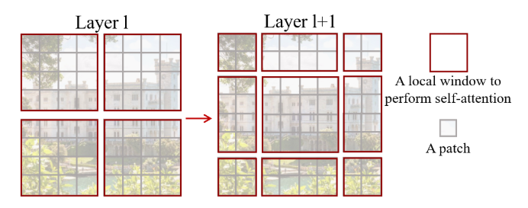
모델 설계(SwininspiredAE)
이상탐지 프로젝트
2. 모델 설계 (SwinInspiredAE)
SwinInspiredAE 설계 (Patch Aggregation 적용 Autoencoder)
SwinInspiredAE
Swin Transformer의 Patch Aggregation 아이디어를 참고한 CNN 기반 AutoEncoder 모델
Swin Transformer
Swin Transformer는 이미지를 window으로 나눠서 계산 효율을 높이고, 점진적으로 넓은 정보를 통합하는 ViT
Patch Aggregation: 입력 이미지를 패치처럼 작은 블록 단위로 다루면서 특징을 압축
CNN: Transformer가 아닌 Convolutional Layer로 구성되어, 연산량을 줄이고, 작은 이미지(Fashion-MNIST 28x28)에도 효율적으로 적용
AutoEncoder: 입력 데이터를 Latent space로 압축했다가, 다시 원래 입력으로 복원

Slide 7
모델 학습(SwininspiredAE)
이상탐지 프로젝트
3. 모델 학습 (정상 데이터만 학습)
정상 데이터(Pullover)만으로 학습 진행
학습 데이터: Fashion-MNIST Pullover 클래스(정상 데이터)만 사용하여 모델 학습 진행
손실 함수(Loss)
MSE (Mean Squared Error): 픽셀 단위로 원본 이미지와 복원 이미지 차이를 최소화하는 손실함수로서 가장 기본적인 복원 정확도를 높이는데 사용
MS-SSIM (Multi-scale Structural Similarity Index): 이미지 구조적 일관성을 여러 스케일에서 평가하여 사람이 인지하는 구조(형태) 기반으로 복원 품질 평가
Gradient Loss: 경계(Edge) 및 세부 구조(detail)를 무너지지 않도록 강조하여 경계 부분 차이를 줄이는 데 집중
복합 Loss 구성을 통해 정상 복원 품질을 높이고 비정상 복원 오류를 증폭시켜 이상탐지 성능 강화
초반에는 MSE Loss 중심으로 학습하고 점진적으로 MS-SSIM 및 Gradient Loss를 추가

Slide 8
Reconstruction Error 계산
이상탐지 프로젝트
4. 추론 (Reconstruction Error 계산)
테스트 데이터 복원 및 Reconstruction Error 계산
Reconstruction
테스트 이미지 입력 -> SwinInspiredAE 모델로 복원
복원된 이미지와 원본 이미지간의 차이 측정
Reconstruction Error 계산
Reconstruction Error = MSE Loss + (1- MS-SSIM) + Gradient Loss
Threshold 설정
정상 데이터 Reconstruction Error 분포 기반으로 임계값을 설정
임계값 이상인 경우 비정상으로 판별

Slide 9
이상 탐지 수행 및 평가
이상탐지 프로젝트
5. 이상 탐지 수행 및 평가
Error Threshold로 정상/비정상 판별
최종 이상 탐지 수행 전략 (SwinInspiredAE)
Patch Aggregation 기반 Encoder 설계
Swin Transformer의 Patch Aggregation 아이디어를 적용하여 입력 이미지의 특징을 계층적으로 추출하고 압축함
이를 통해 정상/비정상 데이터 간 Reconstruction Error의 차이를 크게 확장하여 이상 탐지 민감도 향상
Latent 공간 FC Layer 추가
Encoder 출력(feature)을 Flatten하여 FC Layer를 통해 고차원 특징을 128차원으로 강하게 압축
정상 데이터의 구조적 특징은 보존하는 반면, 비정상 데이터 복원을 억제하여 비정상 데이터의 Reconstruction Error를 크게 증가시키는 효과를 유도
MSE + MS-SSIM + Gradient Loss 복합 구성
단순 픽셀 복원(MSE) 외에도 구조적 유사성(MS-SSIM), 경계 세부 특징(Gradient)을 함께 고려
복원 품질을 구조+세부 텍스처까지 동시에 향상시켜,비정상 패턴을 더욱 뚜렷하게 구별할 수 있도록 함
Inference 전략 (Reconstruction Error 기준 이상탐지)
Threshold값과 비교를 통해 복원 실패 정도를 기반으로 비정상 샘플을 안정적이고 신뢰성 있게 탐지

Slide 10
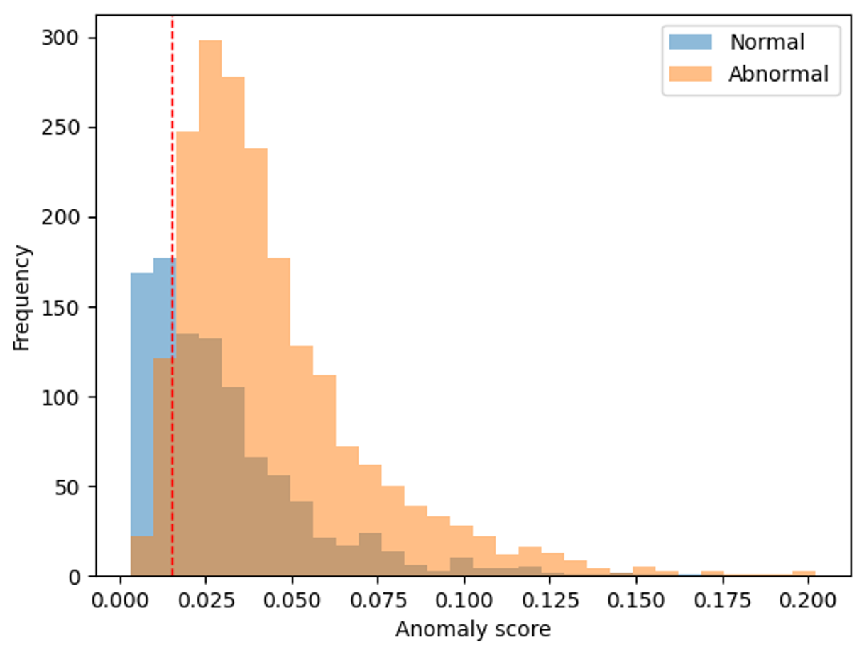
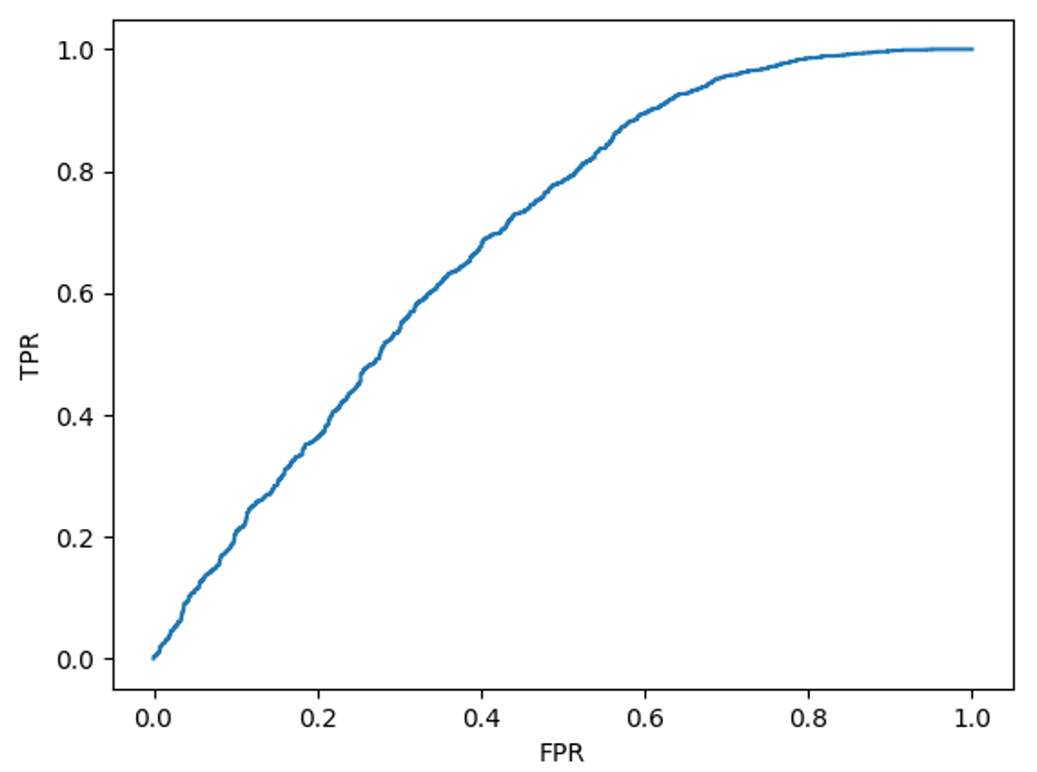
이상 탐지 수행 및 평가
이상탐지 프로젝트
5. 이상 탐지 수행 및 평가
Error Threshold로 정상/비정상 판별
최종 AUROC: 0.7383
Pullover와 Coat/Shirt 구분 가능
Reconstruction Error 기반 이상탐지 성공
[Anomaly Score 기준 정상/비정상 분포 확인]
[ROC Curve를 통해 분류 성능(AUROC 0.7383) 검증]

Slide 11
Thank you
Thank you for listening to Team project
Chaeheon Song
Jaewon Seo
Jisoo Yang

